Slide 1
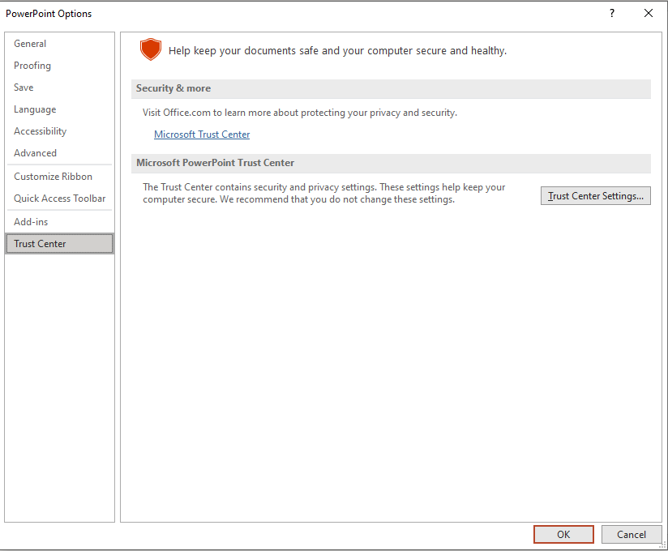
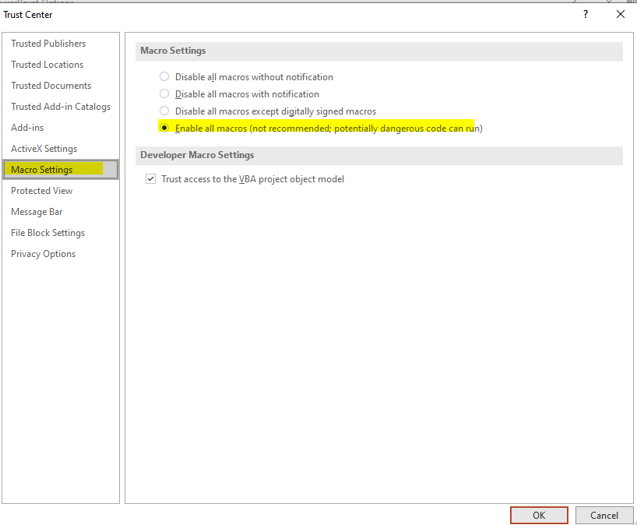
Mở 1 file powerPoint trống
Cài đặt môi trường cho phép chạy macro:
File -> Options -> Trust Center -> Trust Center Setting
Trong hộp thoại Trust Center :
- Macro Settings -> chọn Enabel all macros(…)

Slide 2
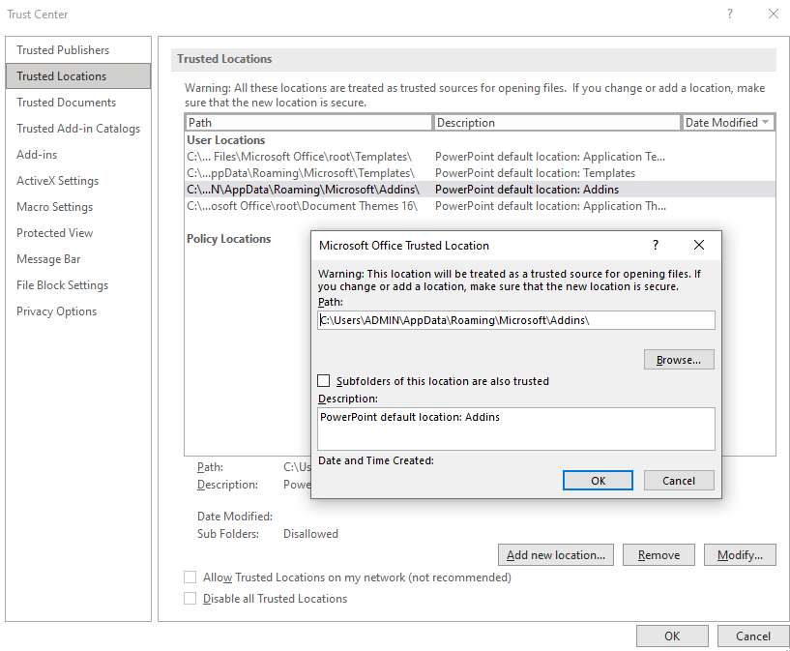
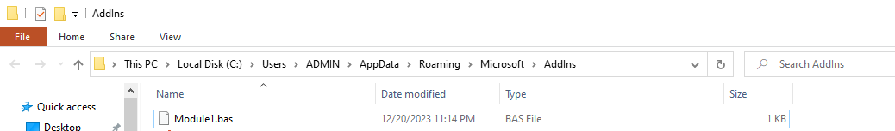
Lấy đường link lưu các file add-in tiêu chuẩn:
File -> Options -> Trust Center -> Trust Locations -> click đúp vào
dòng chứa PowerPoint default location addins ở cột Description
Copy folder “Make_photo_transparent” vào đường link trên.

Slide 3
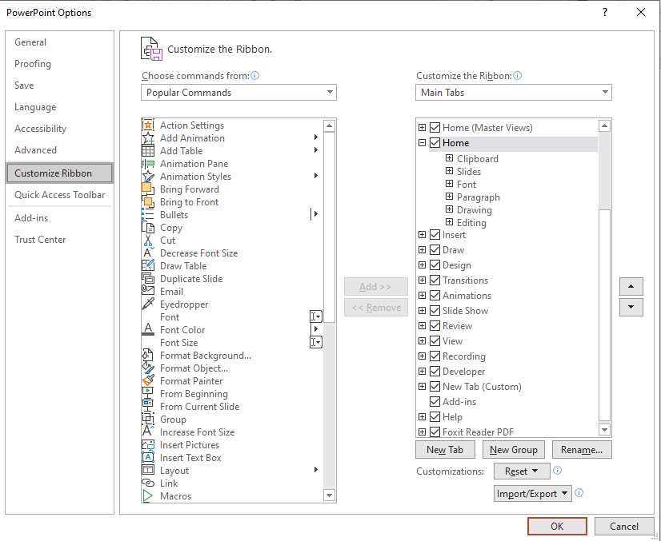
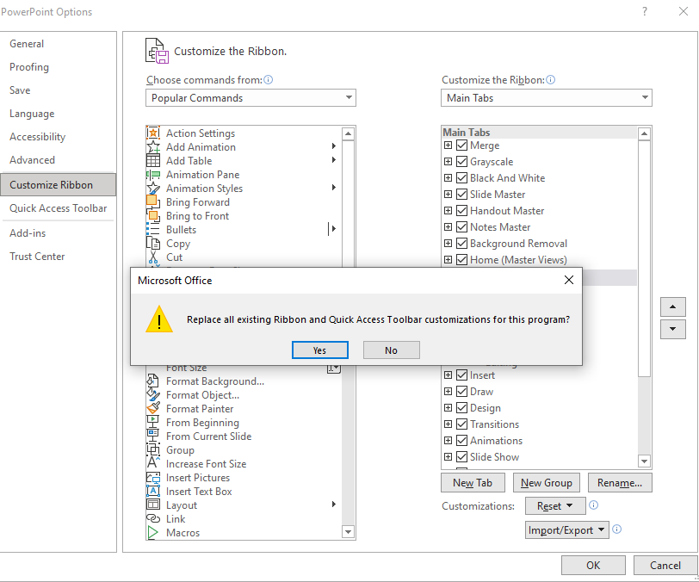
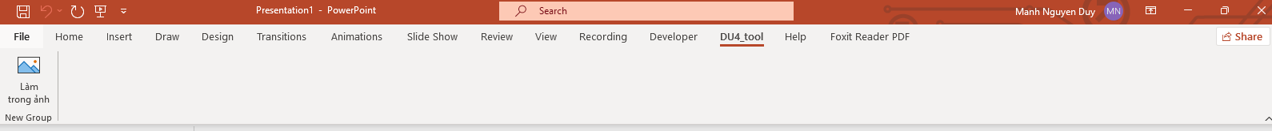
Lấy file UI giao diện:
File -> Options -> Customize Ribbon -> Chọn Import/Export -> Import Customization File -> chọn File có tên “Make_photo_transparent_UI.exportedUI” trong thư mục
“Make_photo_transparent”
Hộp thoại cảnh báo xuất hiện -> chọn Yes -> chọn Ok
Sau khi import file thành công, trên thanh tab sẽ có them tab “DU4_tool” và giao diện sẽ có dạng:

Slide 4
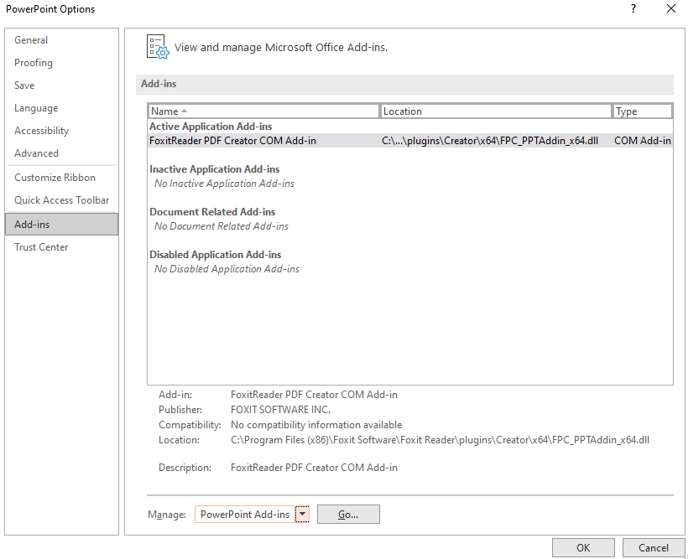
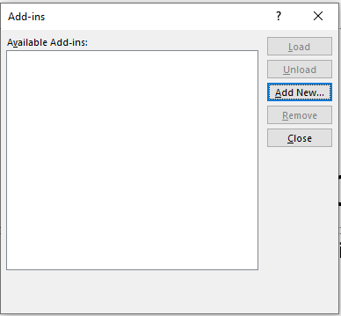
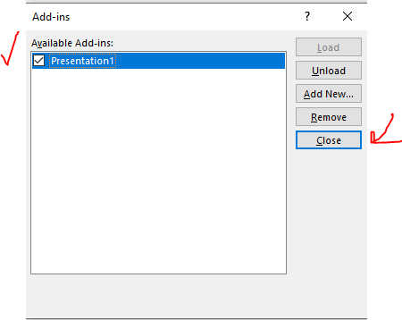
Import Add-in file:
File -> Options -> Customize Ribbon -> Add-ins
Chọn “PowerPoint Add-ins” trong Manage -> Click Go.
Tắt file powerpoint hiện tại đi và mở file cần xử lí ảnh. Lúc này
Hộp thoại Add-ins xuất hiện. Chọn Add New… -> chọn file “Presentation1” trong folder “Make_photo_transparent” -> chọn Close
Add-in thành công sẽ có dạng
Tắt file powerpoint hiện tại đi và mở file cần xử lí ảnh. Lúc này nếu tab Du4_tool vẫn xuất hiện thì đã cài thành công. Muốn gỡ add-in tạm thời thì click Unload, gỡ hẳn thì click Remove

